Slide 1

Semana del Hogar y el Matrimonio Cristiano

Slide 2
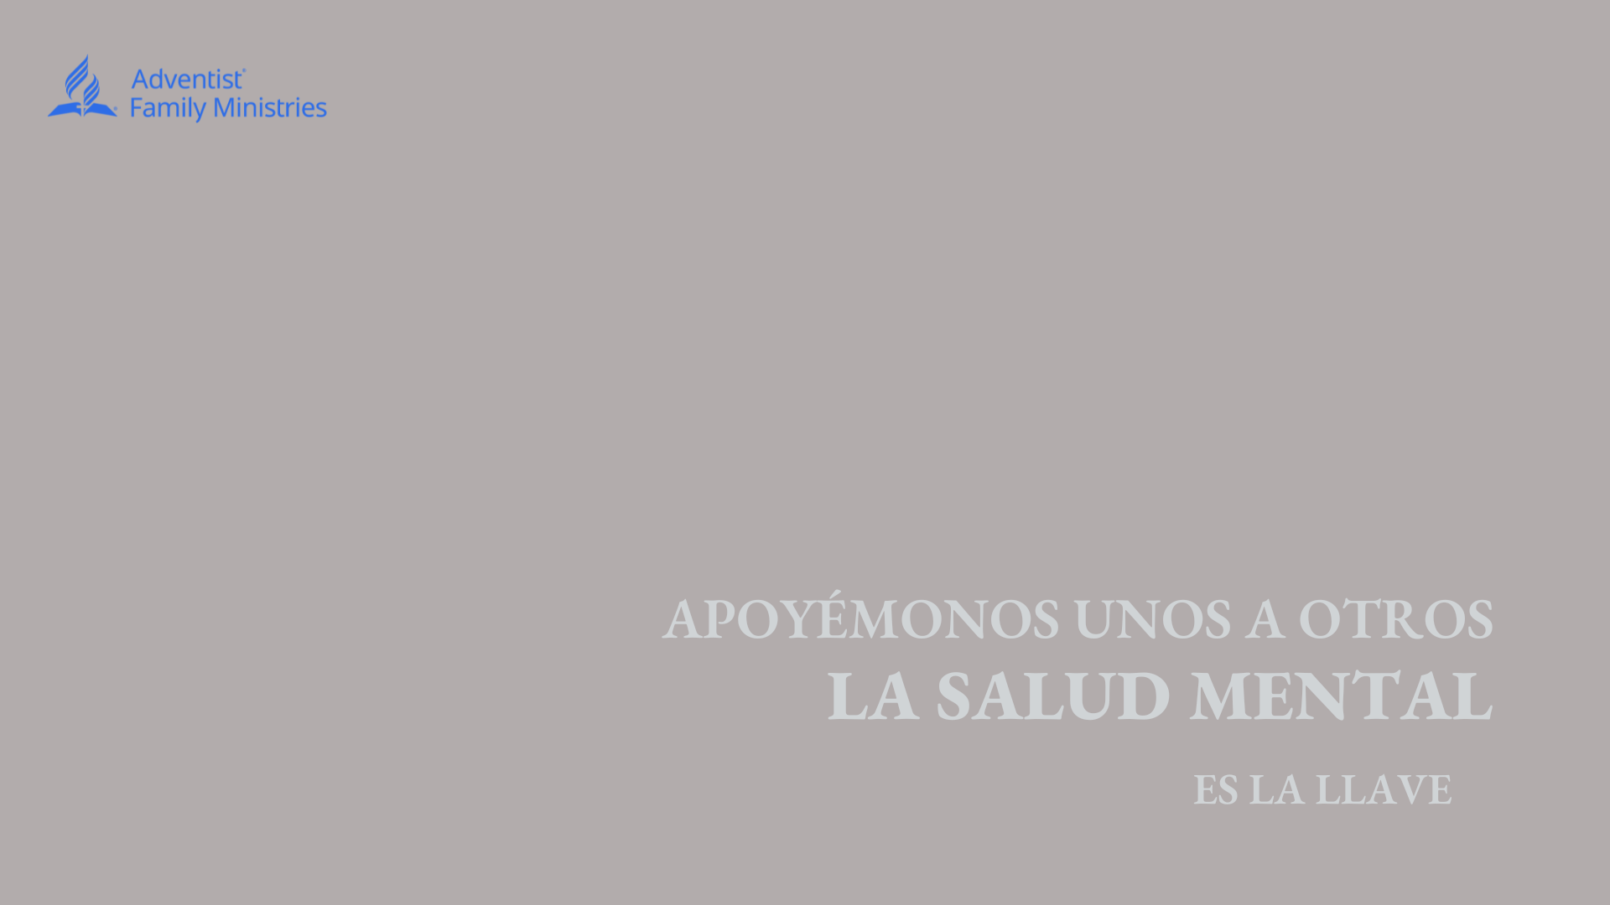
EL CULTO FAMILIAR:
UN CERCO PROTECTOR
POR: John B. Youngberg, PhD
Es un profesor emérito retirado de la Universidad de Andrews, en Berrien Springs, MI, USA.

Slide 3

TEXTOS DE ESTUDIO
Malaquías 4:5-6; Josué 24:15

Slide 4

"¿No lo cercaste a él y a su familia y a todo lo que tiene?" (Job 1:10).
PROTECCIÓN DE DAÑO FÍSICO
¿Acaso no es esto lo que quieren las familias modernas? ¿Un cerco protector alrededor de sus familias?
Elena G. de White, en su libro Conducción del niño, p. 520 (traducido), dice: "Padres y madres, no importa cuán urgentes sean sus negocios o actividades, no dejen de reunir a su familia alrededor del altar de Dios. Pidan que los santos ángeles hagan guardia alrededor de sus hogares."
Notes:
ILUSTRACION SUGERIDA (SANDY)

Slide 5

"Pues a Sus ángeles mandará por ti, que te guarden en todos tus caminos. En las manos te llevarán, para que tu pie no tropiece en piedra." (Salmo 91:11, 12).

Slide 6

LA PROTECCIÓN PARA LA INTEGRIDAD ESPIRITUAL
El libro de Job también nos dice que Job "Temprano de mañana ofrecía holocaustos por cada uno de ellos" (de sus hijos) (Job 1:5). Satanás se quejaba ante Dios, diciéndole: "¿No lo cercaste a él y a su familia y a todo lo que tiene...?" (Job 1:10)

Slide 7

Elena G. de White nos da el siguiente consejo: "En la mañana, los primeros pensamientos del cristiano deben ser concernientes a Dios. El trabajo cotidiano y los intereses personales deben ser secundarios. Se les debe enseñar a los niños a respetar y a reverencias las horas de oración... Es el deber de cada progenitor cristiano, de tarde y de mañana, por medio de la reverencia y de la oración ferviente, hacer un cerco alrededor de sus hijos. ... Ellos deben instruirles pacientemente --con bondad e incansablemente enseñarles cómo vivir de manera que agraden a Dios." (Child Guidance [Cuidado del niño], p. 512 [Traducido]).

Slide 8

Abrahán era un constructor de altares…
"... el Señor se le apareció a Abram y le dijo: 'A tus descendientes daré esta tierra.' Y Abram edificó allí unn altar al Señor que se le había aparecido." (Génesis 12:7).
"Y edificó allí otro altar al Señor, e invocó el Nombre del Señor." (v. 8)
"donde había estado antes su tienda, ...Y Abram invocó allí el Nombre del Señor" Génesis 13:3-4).
"... y eso se le contó por justicia" (Génesis 15:6).

Slide 9
"Escucha, Israel: el Señor nuestro Dios, el Señor es uno solo. 'Amarás al Señor tu Dios con todo tu corazón, con toda tu alma y con todo tu poder. Y estas palabras que te mando hoy, estarán sobre tu corazón. Y las repetirás a tus hijos, y hablarás de ellas cuando estés en casa o cuando vayas por el camino, al acostarte y al levantarte" (Deuteronomio 6:4-7).
Moisés les dijo:

Slide 10

Imagínense que es el último día del planeta Tierra. ¡El Rey Viene!
"Mira, Yo os envío al profeta Elías, antes que venga el grande y terrible día del Señor. Él convertirá el corazón de los padres (y las madres) a los hijos, y el corazón de los hijos a los padres (y a las madres)" Malaquías 4:5-6
"¿Dónde está el rebaño que te fue confiado, la grey de tu gloria?" Jeremías 13:20.
"Aquí estoy con los hijos que el Señor me dio" Isaías 8:18.

Slide 11
¿Cómo podemos hacer para que esto en verdad se lleve a cabo en favor de nuestras familias en estos peligrosos días, hoy?
"Será quitada la presa del poder del guerrero, o los cautivos rescatados del poder del feroz? Así dice el Señor: 'Cierto. Los cautivos serán librados de manos del guerrero, y la presa será rescatada del poder del feroz. Yo contenderé con los que luchan contra ti, y Yo salvaré a tus hijos" (Isaías 49:24-25).

Slide 12
¿CÓMO PODEMOS SABER SI NUESTRA ADORACIÓN
ES ACEPTABLE ANTE DIOS?
¿Qué o a quién le dedicamos la mayor atención en nuestra vida?
Apocalipsis 17:17 dice que los impíos van a "... ponerse de acuerdo y dar a la bestia el poder de reinar, hasta que se cumplan la Palabras de Dios."
Algunos van a escoger la adoración falsa, ignorando al Dios Creador

Slide 13
Otros enfocan su adoración en el Solo y Único Dios verdadero y en Jesucristo, quien creó a todos los seres humanos.
Tú guardas en completa paz al que persevera pensando en Ti porque en Ti confía." Isaías 26:3
El adorar a Dios de la manera en que Él ha escogido que la adoremos determina el destino de nuestras vidas.

Slide 14

Necesitamos decidir, individual y personalmente, si escogemos la postura mental del enemigo de los hombres, de las mujeres, de los jóvenes y de los niños o si escogemos la postura mental de Cristo.
Cuando los cultos familiares son momentos gozosos, cristocéntricos, y envolventes, con actividades apropiadas a las edades de los hijos, los lazos entre los miembros de la familia son reforzados y fortalecidos.

Slide 15
¿CÓMO ES EL CULTO FAMILIAR DE USTEDES?
¿Quisiera usted ofrecerle a los miembros de su familia un maná espiritual fresco diariamente, que nazca de una experiencia de crecimiento con Dios?
2. Procure que los niños participen en el culto familiar cuando los niños están en la temprana adolescencia
3. El culto familiar efectivo incluye la celebración.
Notes:
Revisar la ilustracion de cada item.
Ilustración John Elick y su esposa
ilustracion “el padre los reunió una tarde y les entregó a cada uno unas hojitas de papel”
ilustración celebración del bautismo

Slide 16
¿EN DÓNDE RESIDE LA EFECTIVIDAD DEL CULTO FAMILIAR?
Interacciones Personales:
Saludarse y darse la bienvenida mutuamente
Compartir experiencias del día
Discusión de los problemas del día
Expresar agradecimiento por las cosas buenas ocurridas
Excusarse y pedir perdón por las equivocaciones y los daños causados entre unos y otros
Hablar sobre lo que significa Dios para cada uno personalmente
Citar las promesas bíblicas

Slide 17
2. Afirmación personal:
Tener y proveer un sentido de pertenencia y de aceptación
Tener y proveer un sentido de amor y de bienestar
3. Orar juntos:
Orar tanto en la mañana como en la tarde
Invitar al Espíritu Santo a la vida de cada persona
Compartir pedidos de oración
Orar en círculo, cada uno ofreciendo una breve oración en su turno
Dr. Edgel Phillips

Slide 18
La oración efectiva incluye dos aspectos importantes:
Nosotros hablamos a Dios.
Dios nos habla a nosotros.
Notes:
Ilustración John B. Youngberg y su esposa, Millie

Slide 19
¿CUÁLES SON LOS RESULTADOS
DEL CULTO FAMILIAR EFECTIVO?
1."La familia que ora junta, permanece unida"
2. Una comunidad religiosa más fuerte, una iglesia más pujante; el resultado natural de familias comprometidas a glorificar a Dios
3. Enseña a los niños acerca de Dios y de Su plan para la vida de ellos.
Notes:
2. Ilustración del padre.

Slide 20
3. Se les provee el conocimiento acerca de la Biblia y de la importancia que tiene esto en las vidas de ellos.
4. Provee a los niños la oportunidad de aceptar el plan de salvación temprano en su vida, y la oportunidad de comprometerse al servicio de Dios de maneras significativas.
La clave para que nuestro culto familiar sea exitoso es hacerlo Cristo-céntrico.

Slide 21
Un culto familiar en el cielo…
"toda nuestra gran familia" que por seis mil (6,000) años ha estado separada, se va a unir allí. Entonces, toda rodilla se inclinará y toda lengua confesará que ¡ÉL ES REY DE REYES Y SEÑOR DE SEÑORES! (Isaías 45:23)

